Slide 2


Slide 3
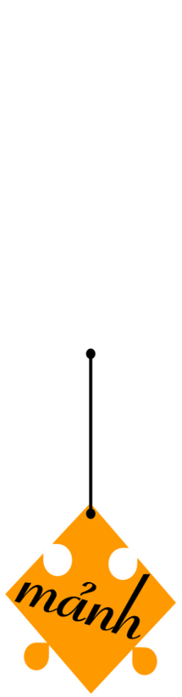


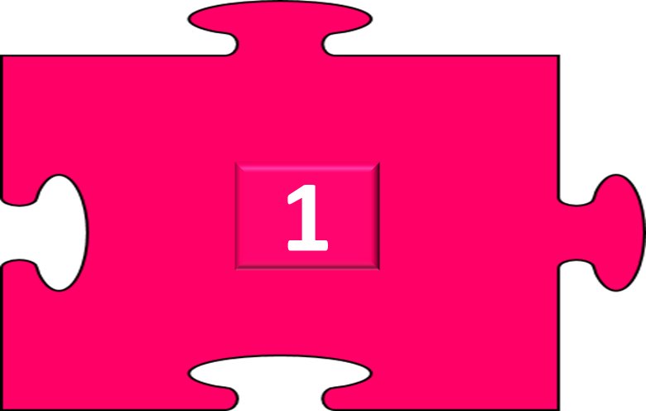
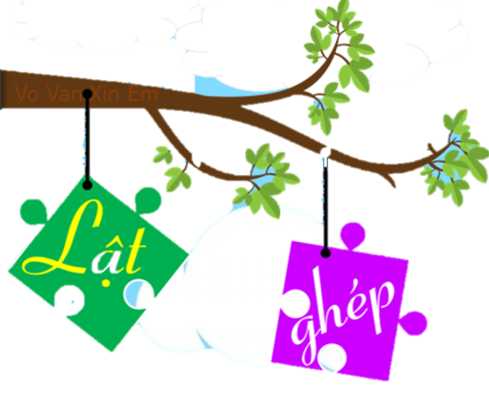

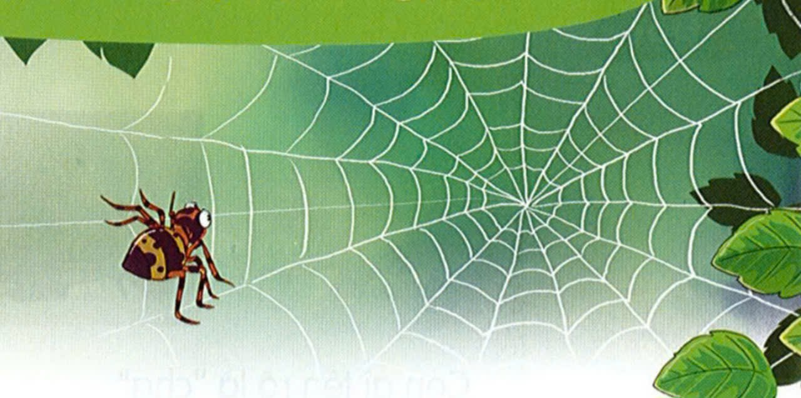

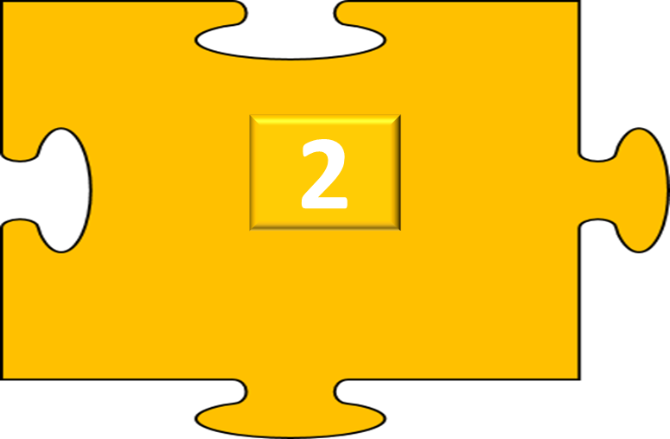

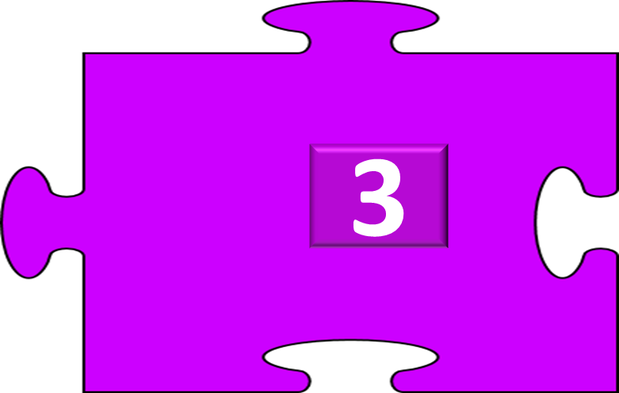
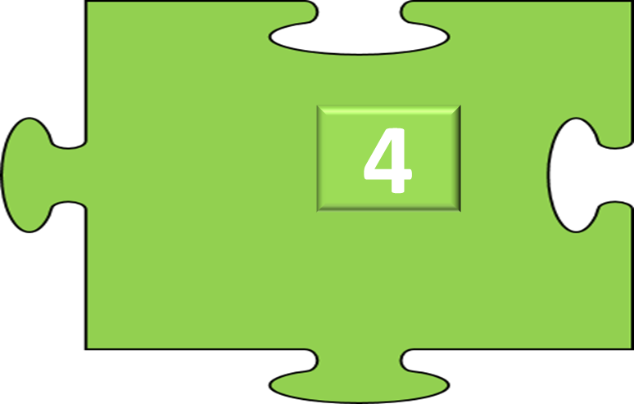





ĐI TỚI BÀI HỌC
Trò chơi

Slide 4
ngọn nến
đèn pin

Slide 5
cún con
khăn len

Slide 6
Con gì tên rõ là “cha”
Có chứa chữ số nhìn qua ngỡ rùa?

Slide 7
Con gì quen vẻ già nua
Bốn chân ngắn ngủn, thỏ thua chả ngờ?

Slide 8

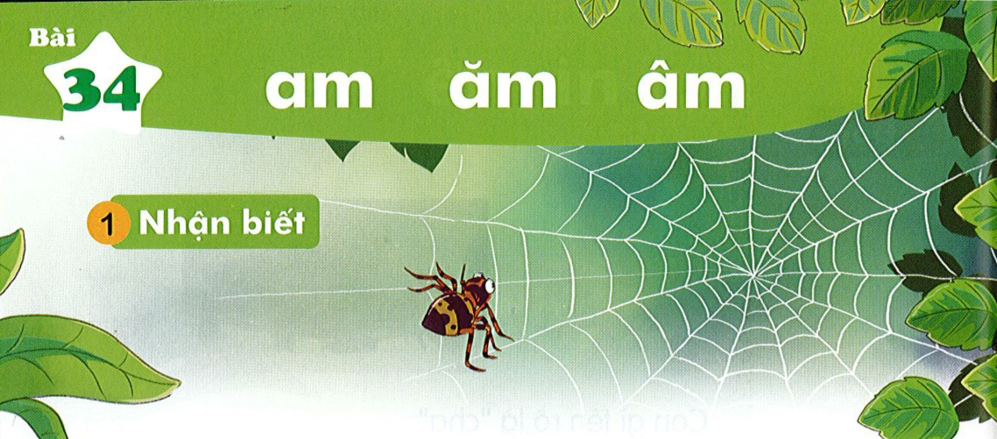
Bài
am ăm âm
34
Nhận biết
1
Nhện ngắm nghía tấm lưới vừa làm xong.

Slide 10
Đọc
2
am
ăm
âm
l
am
làm
am
am
ăm
ăm
âm
âm
cam
khám
ẵm
cằm
đậm
nhẩm

Slide 11
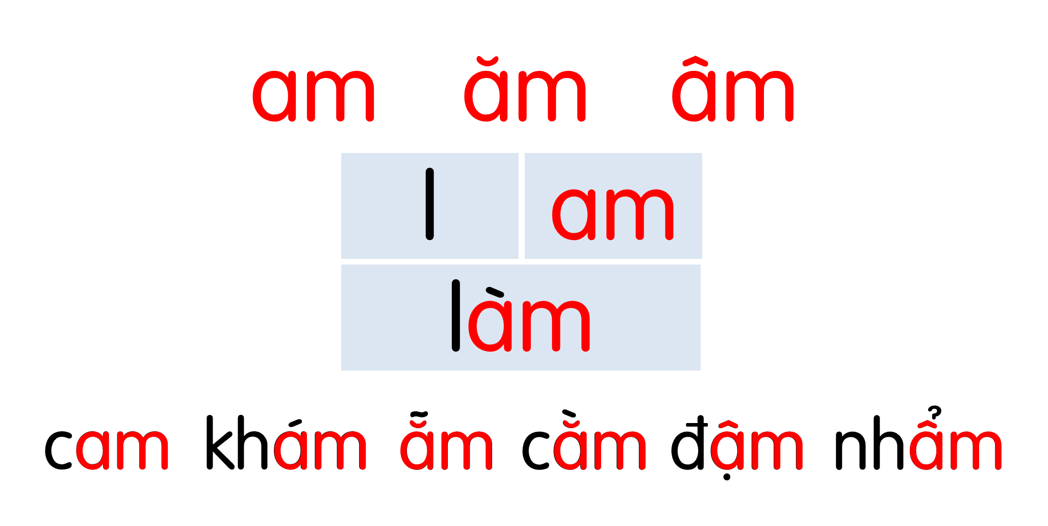
Notes:
Ôn lại

Slide 12
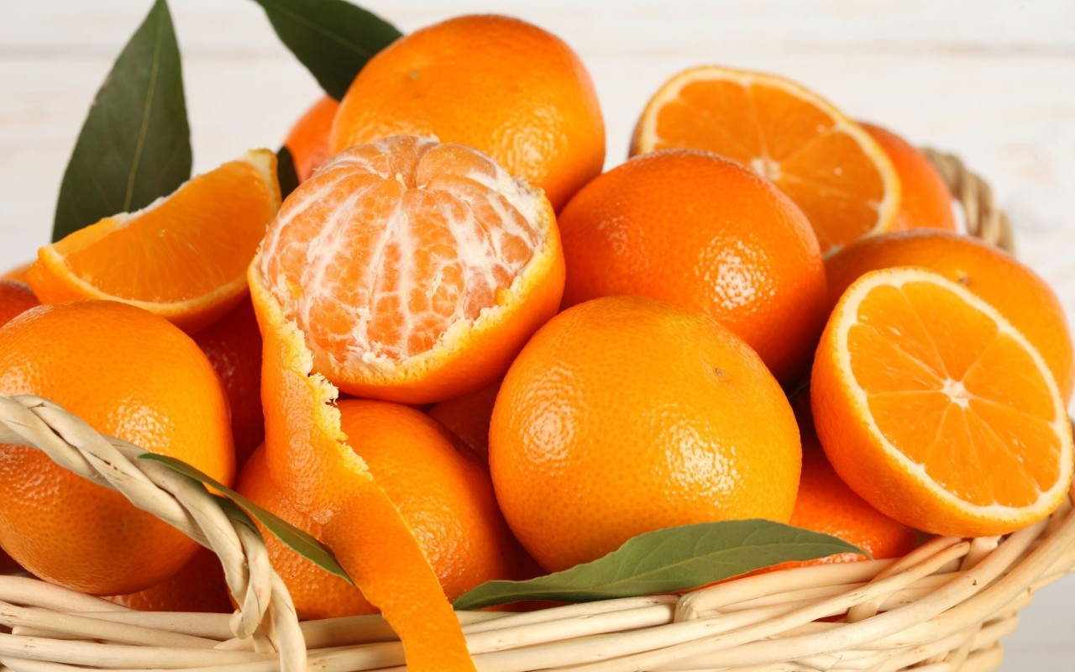
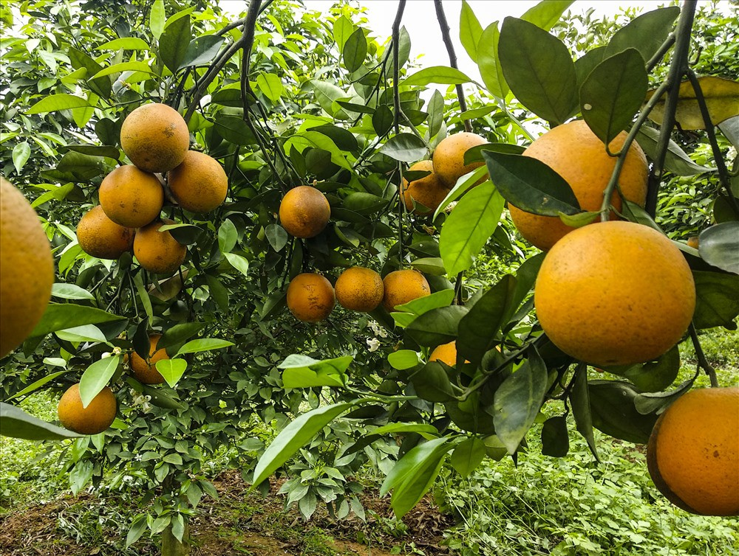
quả cam
am
Notes:
Hay còn gọi là CHIM ĐA ĐA

Slide 13
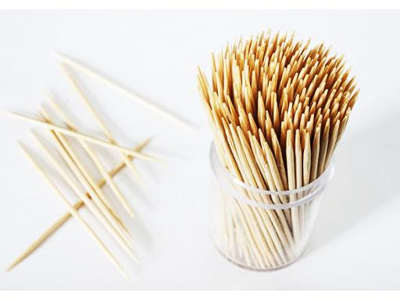
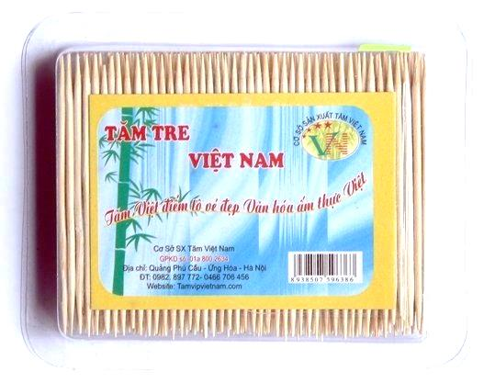
tăm tre
ăm

Slide 14
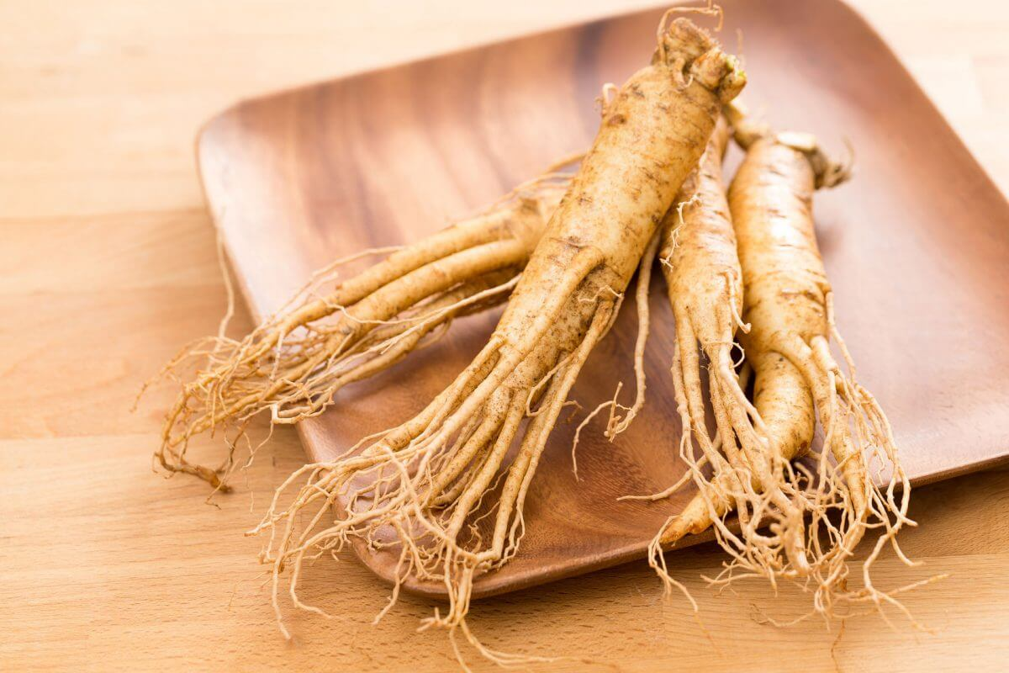
củ sâm
âm

Slide 15
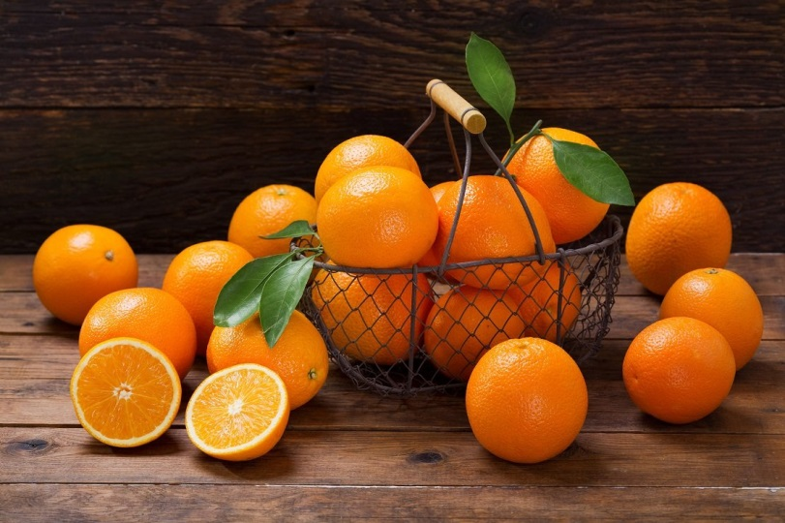


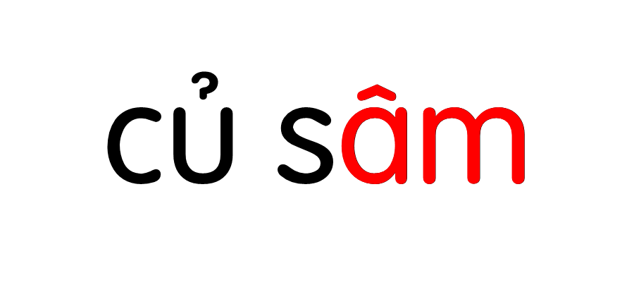

Slide 16


Slide 18
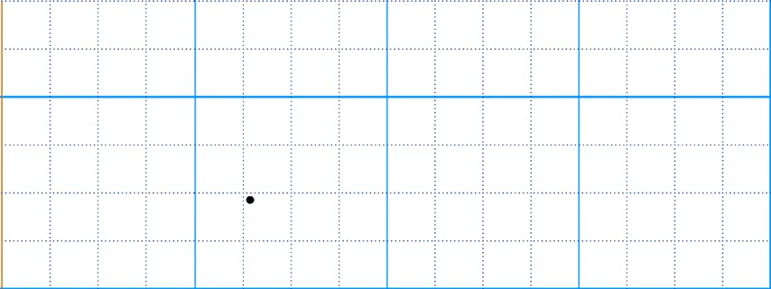

Slide 20
